Slide 1
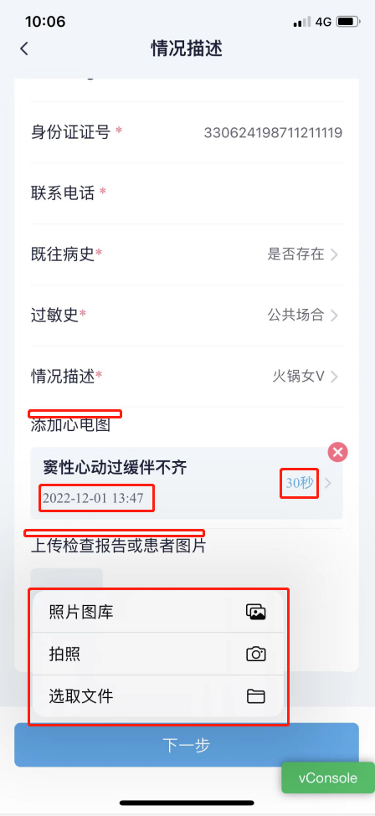
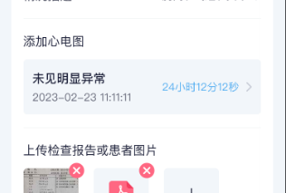
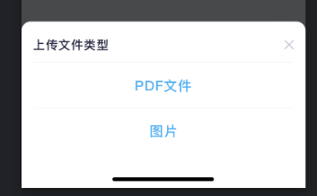
1
1.上端间隔太小，具体见UI
2.数字字体不对
3.数字字体不对
4.弹窗方式与UI不一致
2
3
4
5

Slide 2
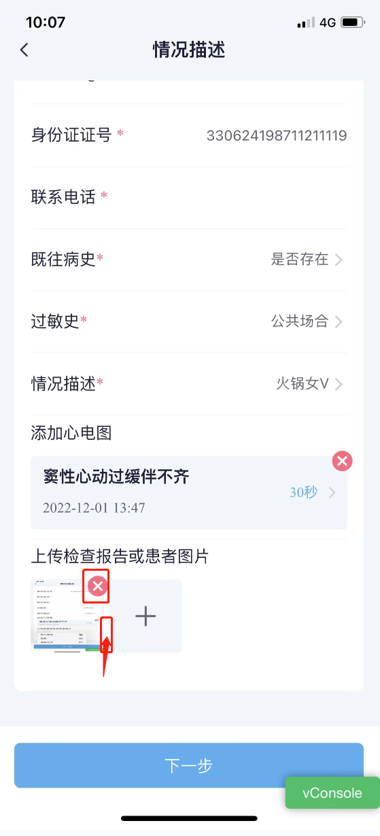
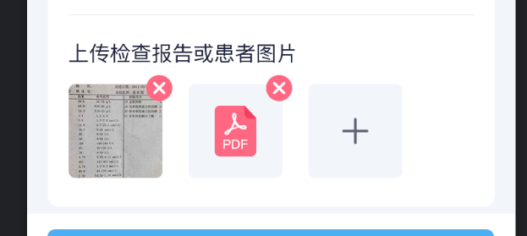
1.删除icon位置与UI不符
2.两项之间间距太小，具体见UI
3.其他问题同上页
1
2

Slide 3
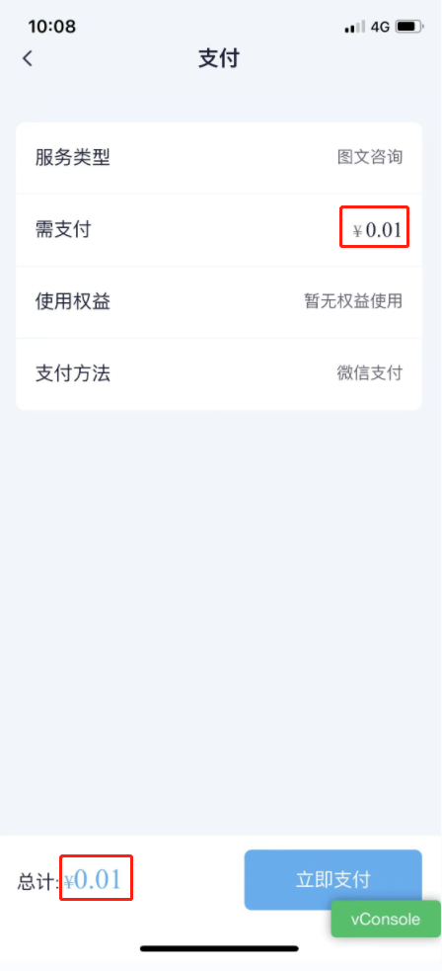
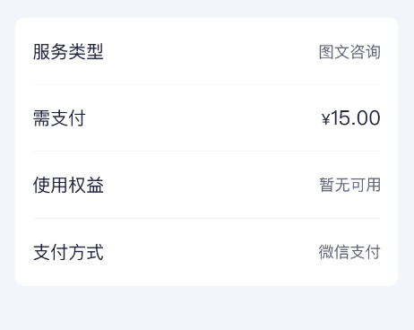
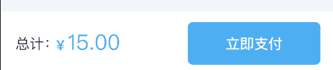
1
1.字体不对，符号颜色不对
2.字体不对，符号和数字间加间隔或空格
2

Slide 4
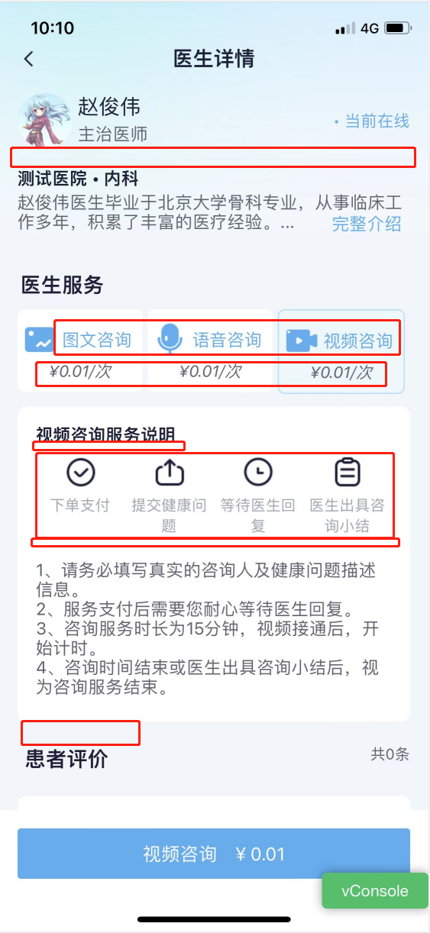
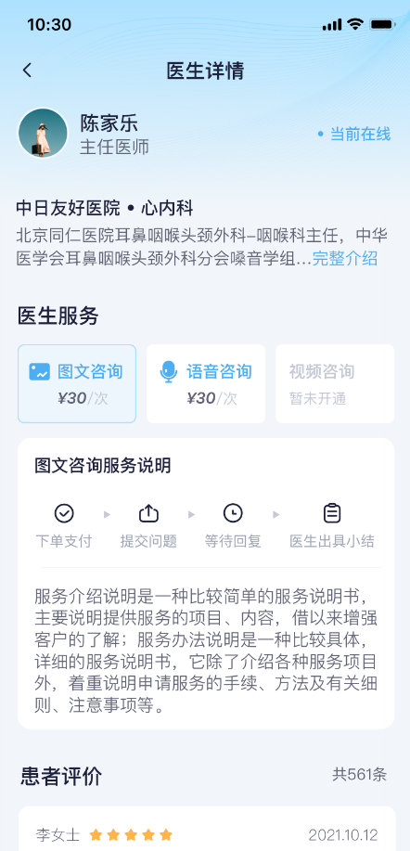
7
1
2
3
4
5
4
1.分割线删除，间距太小
2.字体加粗
3.金额字体加粗，“/次”颜色不对
4.上下间距太小
5.图标大小不对，箭头缺失，左右间距与上下元素保持一致
6.间距太小
7.顶部背景不对
6

Slide 5
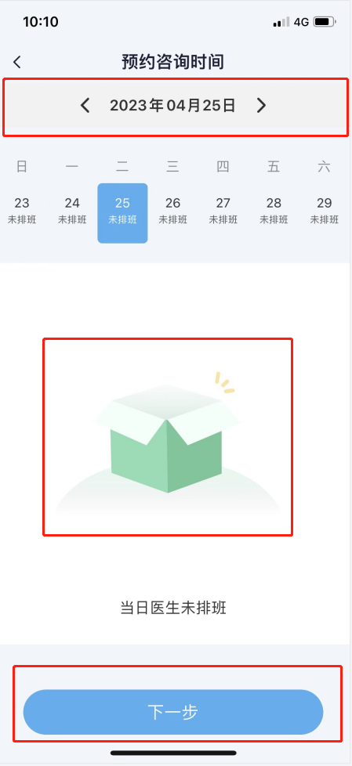

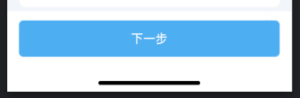
1
2
1.背景颜色与上下一致
2.空页面图片不对
3.按钮样式与其他页面保持一致
3

Slide 6
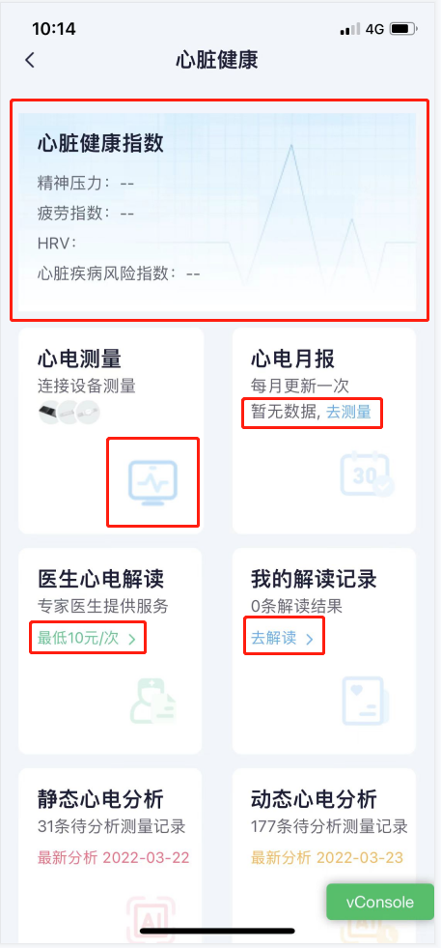
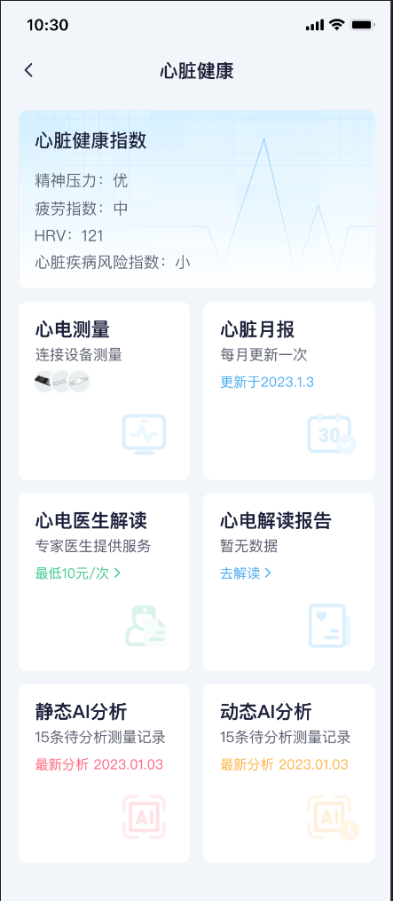
1
3
2
4
1.卡片要增加圆角
2.icon图片不对
3.字体不一致，颜色不一致，缺少箭头
4.间隔太大
5.文字与箭头没有对齐
5
5

Slide 7
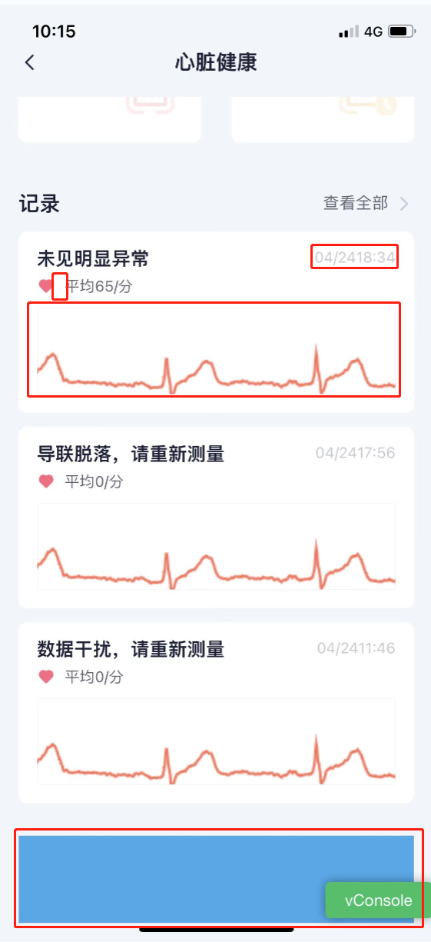
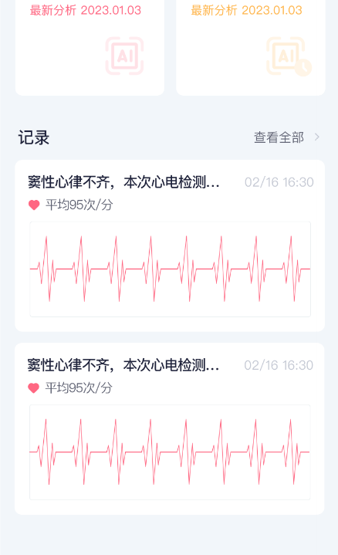
2
1
3
1.爱心图标与文字间隔太大
2.日期与时间需要加间隔或空格
3.波形颜色不对，线条太粗，分辨率不高
4.未知框体，若是广告，需要增加圆角
4

Slide 8
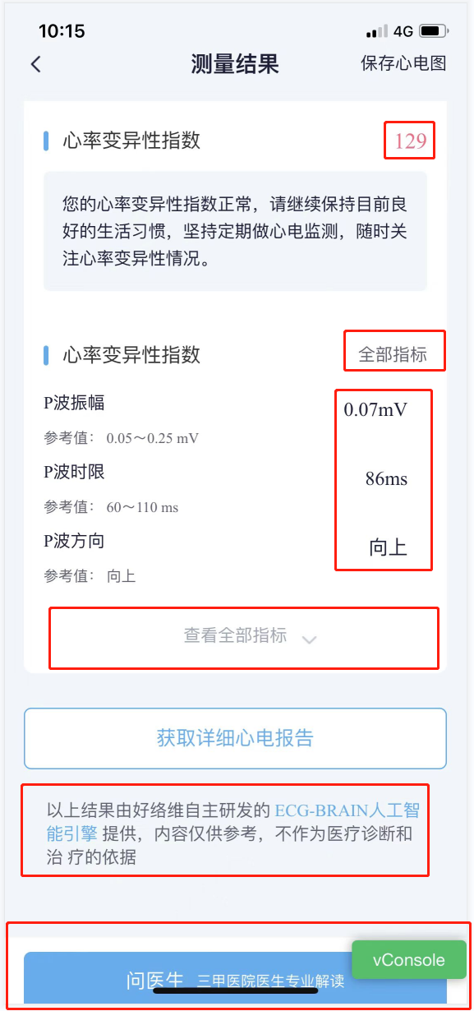
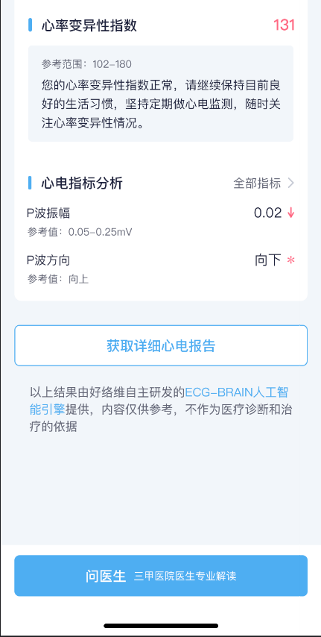
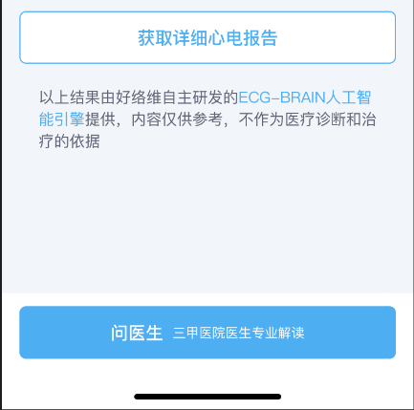
1
2
1.字体不对
2.去掉
3.数字字母字体不对
4.数字字母字体不对，标题与参考值间隔太大
5.文字和箭头要对齐
6.按钮文字加粗
7.字母字体不对，“治疗”两个字中间空格去掉
8.按钮位置偏下
4
3
5
6
7
8

Slide 9
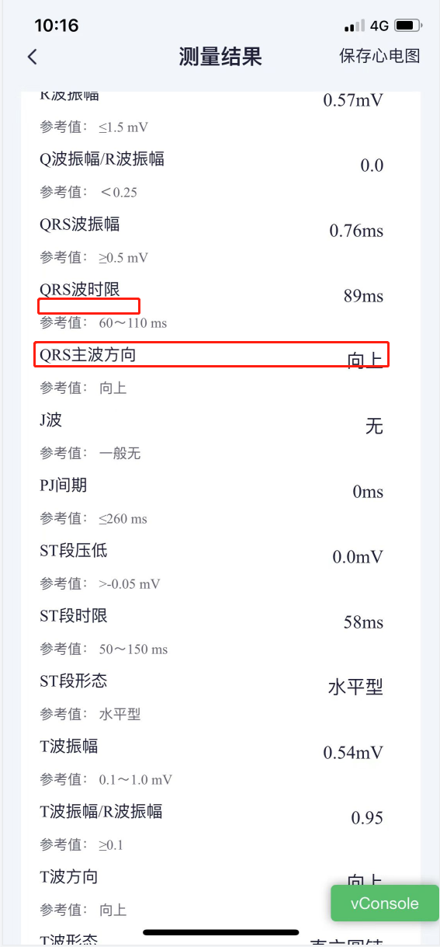
1
2
3
1.数字字母字体不对
2.间隔太大
3.每项标题与结果没对齐

Slide 10
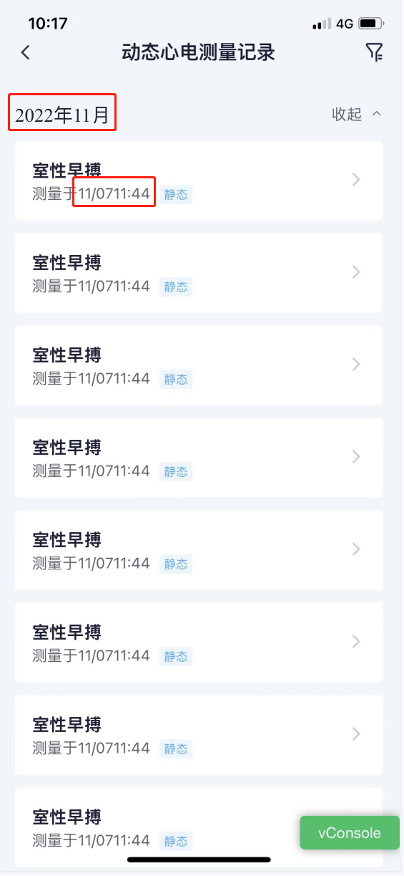
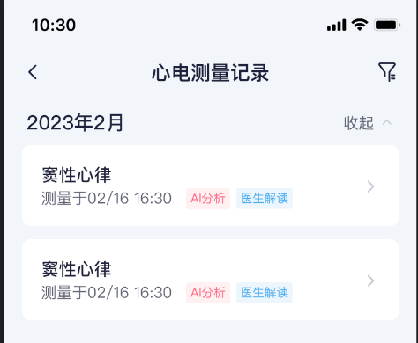
1
2
3
1.数字字体不对
2.日期与时间中间加间隔或空格
3.卡片圆角不对

Slide 11
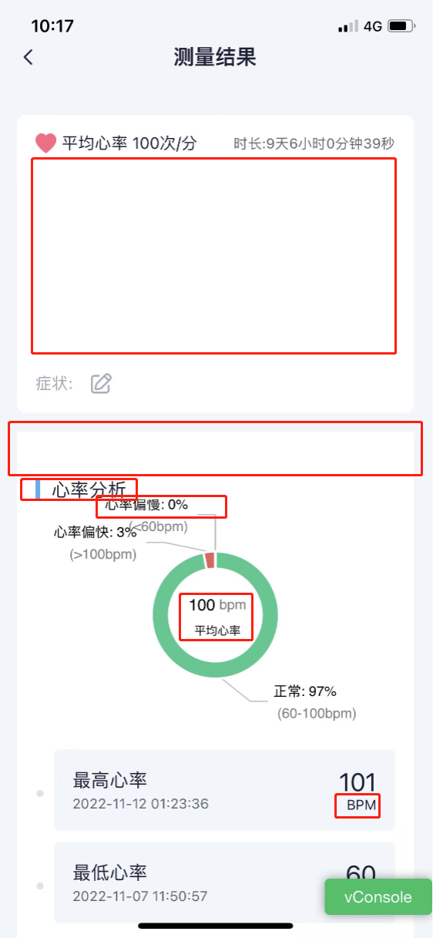
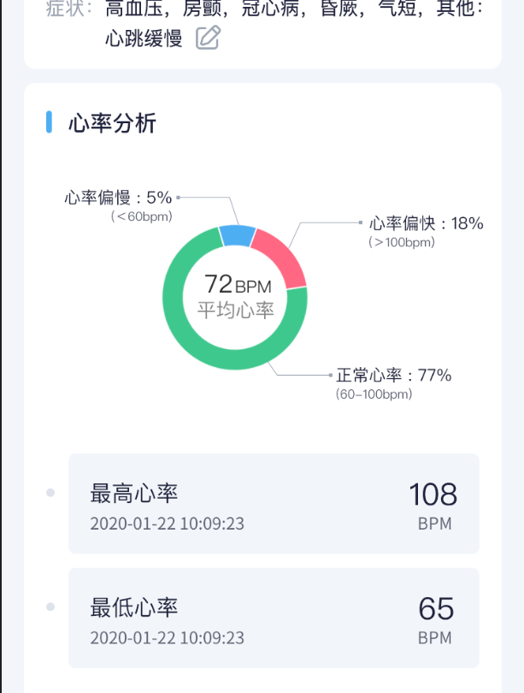
1
2
1.没有内容显示
2.卡片添加圆角，顶部间隔太大
3.蓝色小标要带圆角 “心率分析”字体加粗
4.显示不全
5.字体大小及颜色不对
6.字体颜色不对，与上面数字居中对齐
3
4
5
6

Slide 12
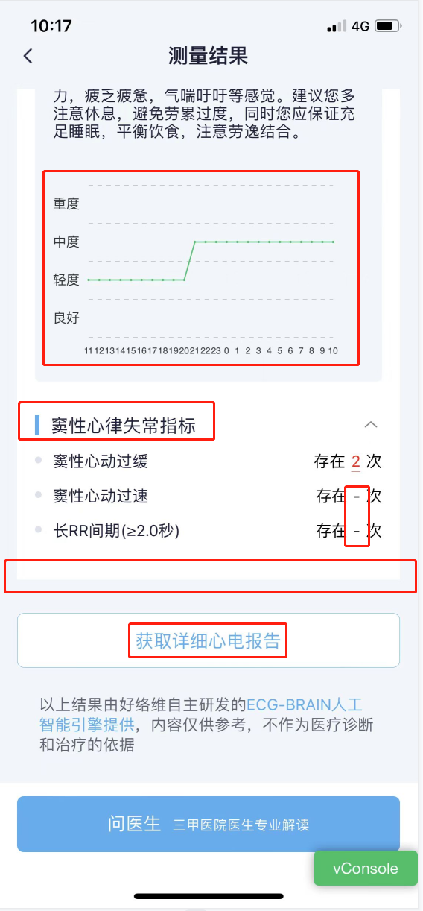
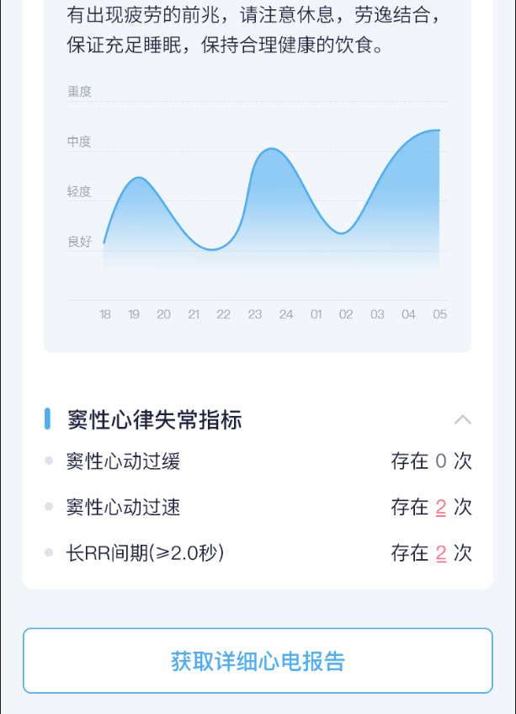
1
2
1.字体颜色不对、线条颜色和形式与UI不一致，虚线偏粗
2.蓝色标要带圆角，标题加粗
3.显示0次，字体颜色更改
4.需要加圆角
5.字体加粗
3
4
5

Slide 13
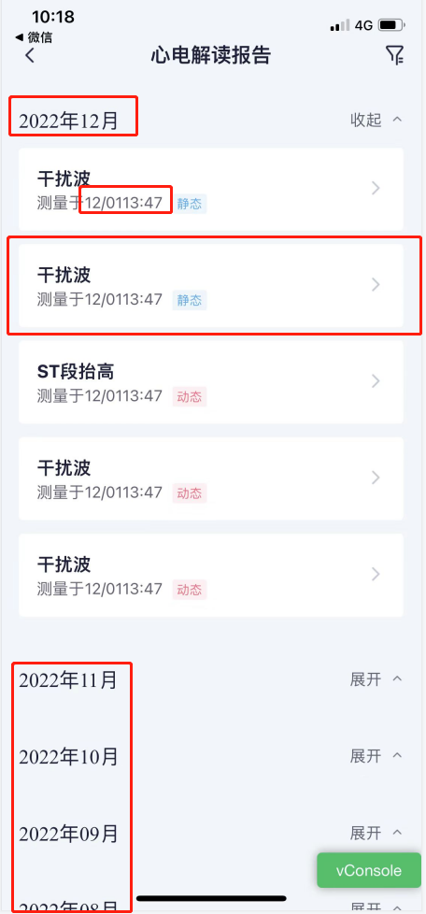
1
2
3
1.数字字体不对
2.日期与时间中间加间隔或空格
3.卡片圆角不对
1

Slide 14
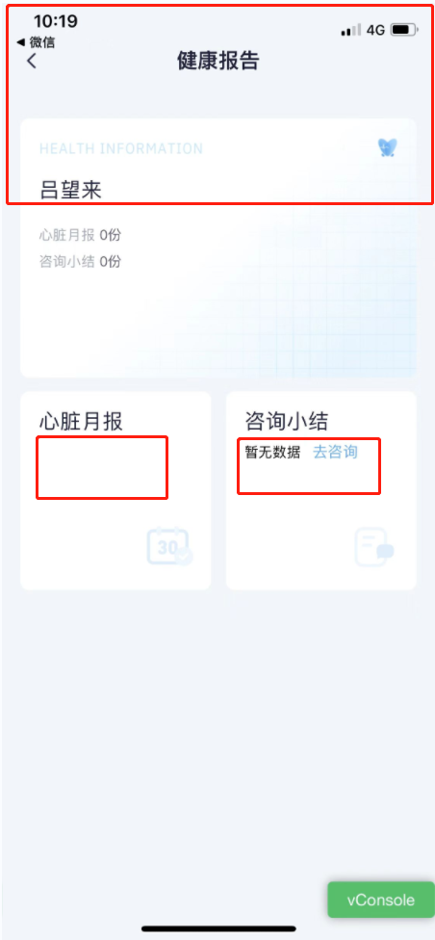
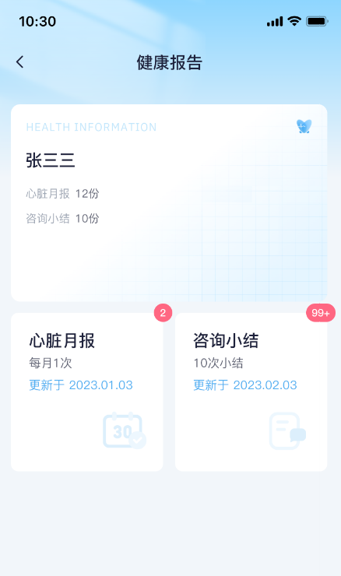
1
1.背景图片缺失
2.无文字内容
3.“暂无数据”字体颜色不对
“去咨询”换到下一行，增加箭头
4.图标大小不对，偏小
2
3
4

Slide 15
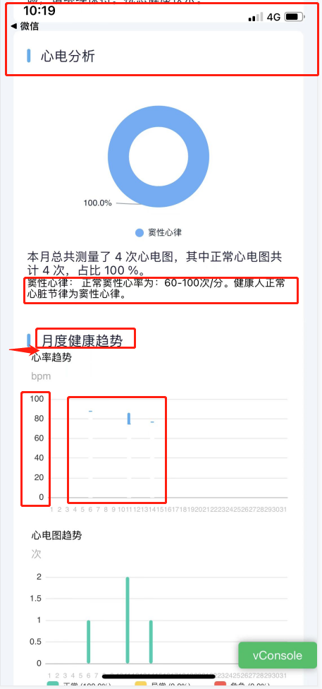
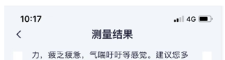
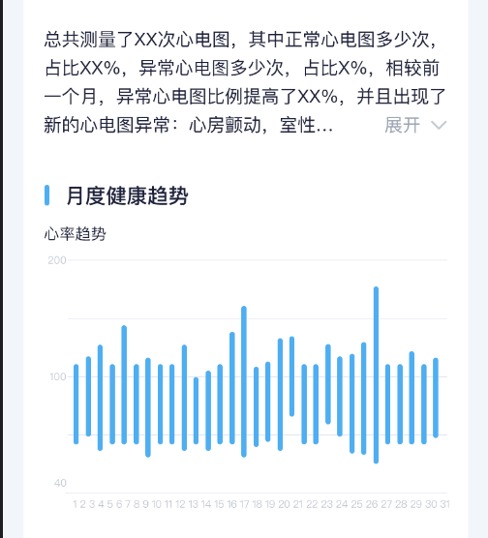
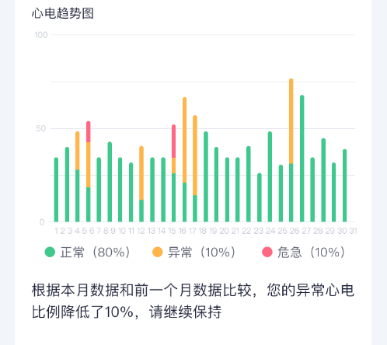
1
1.页面标题栏缺失，向上滑动后，变成普通背景的标题栏
2.字体大小不对
3.字体加粗
4.间隔加大
5.颜色不对
6.图表显示有误，遮住了背景线条
7.字体颜色不对
8.绿色不对
9.图例应该是圆形
2
4
3
5
6
8
7
9

Slide 16
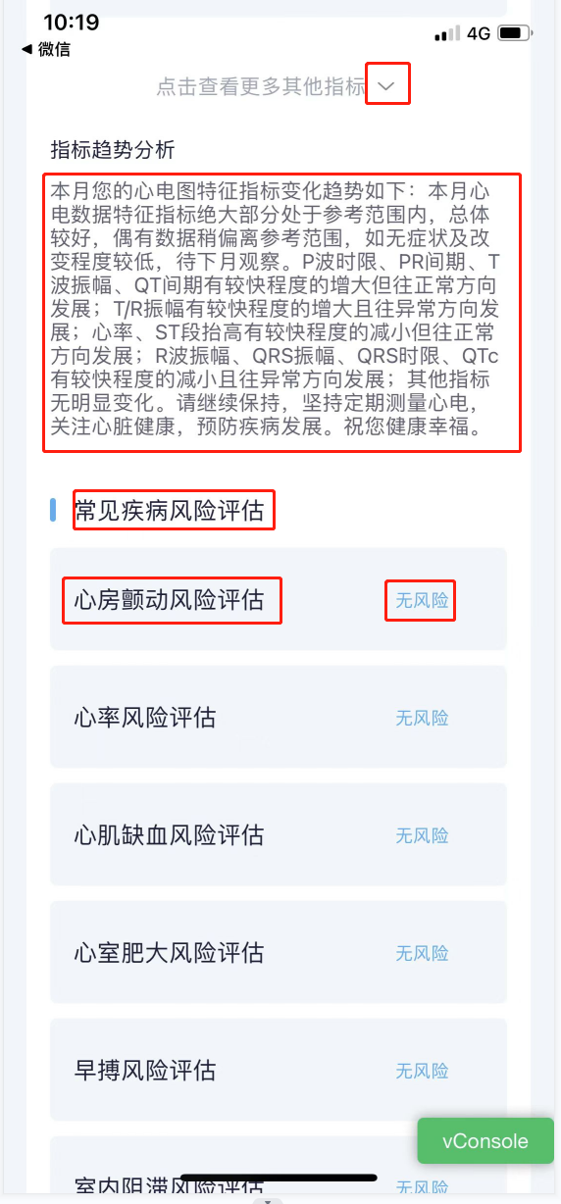
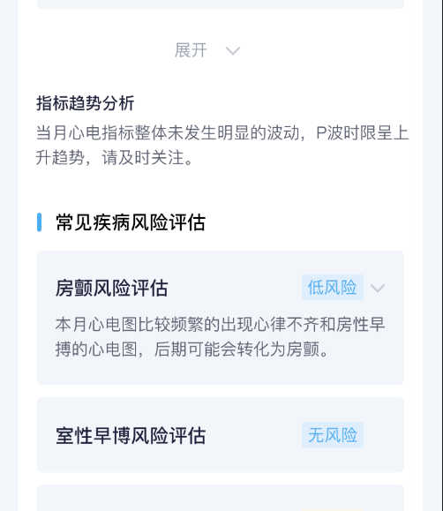
1
2
3
1.箭头颜色不对
2.字体加粗
3.行间距加大
4.字体加粗
5.字体加粗
6.标签背景缺失
4
5
6

Slide 17
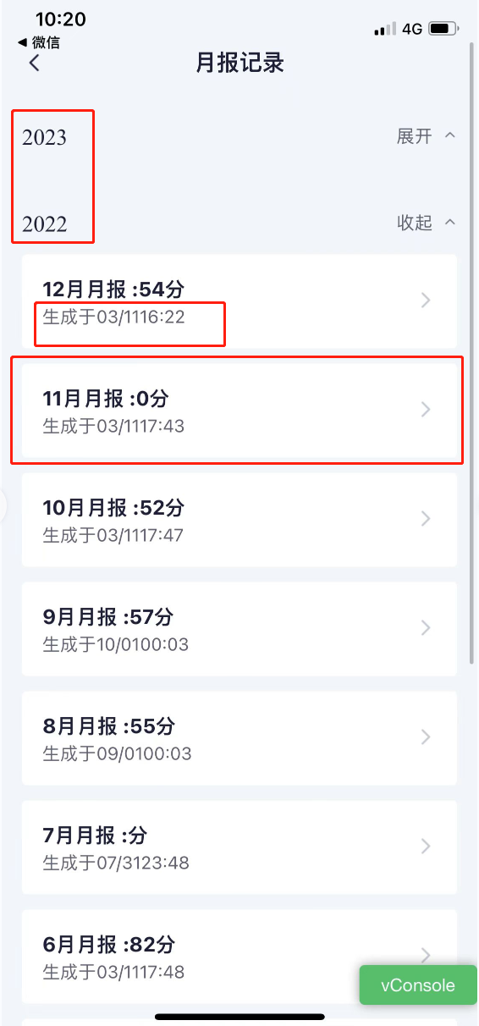
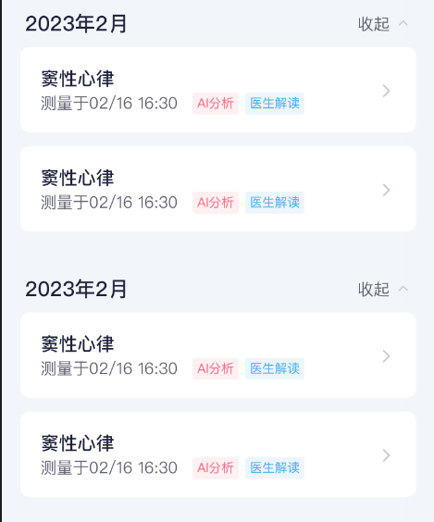
1
2
1.字体不对，加上“年”
2.日期与时间中间加上空格
3.卡片圆角不对
3

Slide 18
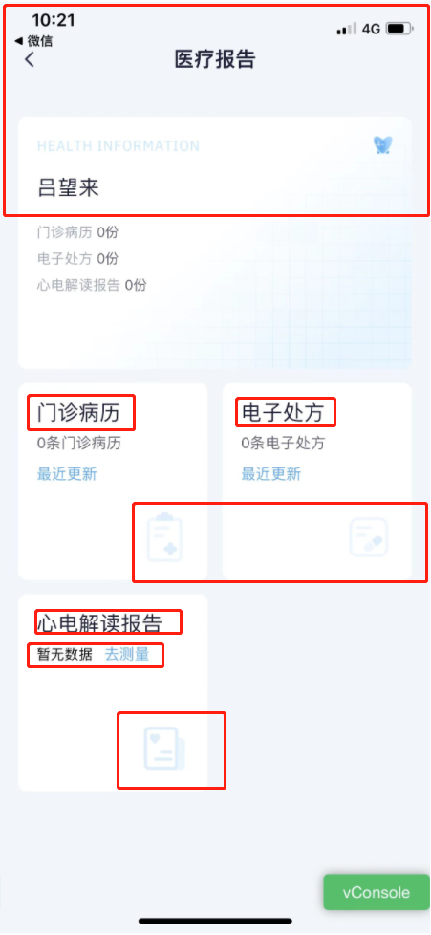
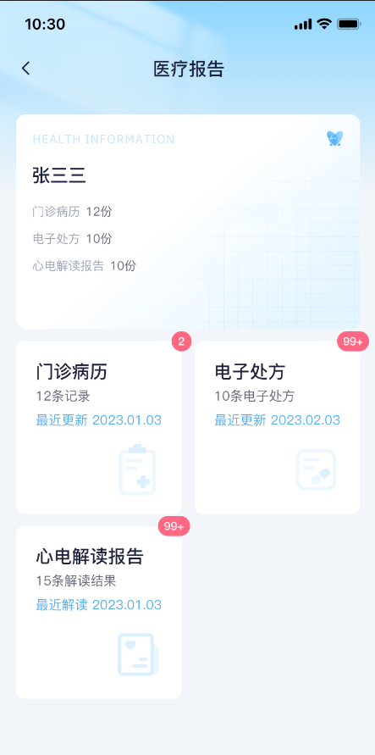
1
1.背景图片缺失
2.字体加粗
3.图标大小不对，偏小
4.“暂无数据”字体颜色不对
“去咨询”换到下一行，增加箭头
2
2
3
2
4
3

Slide 19
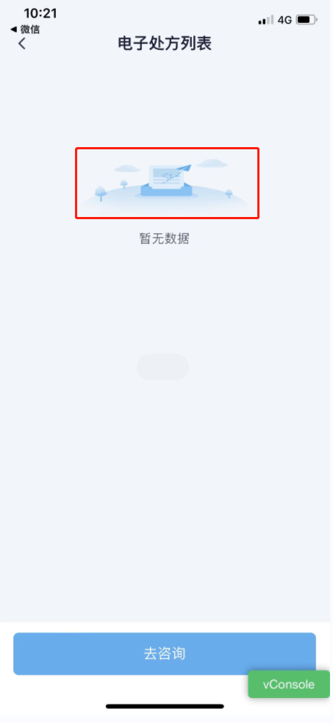

图片被压缩，尺寸不对

Slide 20
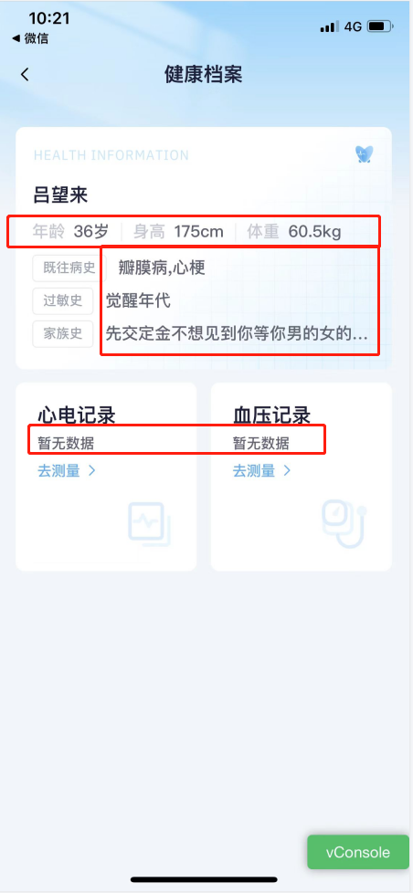
1
1.字体不加粗
1
1

